Slide 1

人工智慧物聯網 AIoT 實作 雲端居家影像辨識監控系統
雲端訊息傳輸技術實作

Slide 2

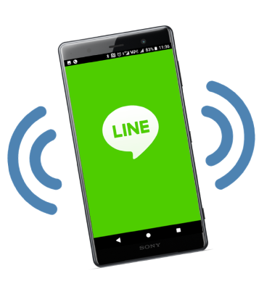


雲端訊息傳輸技術
IFTTT
雲端服務橋接
訊息投送至
其他設備
行動裝置
接收訊息
透過API發送
訊息至雲端
Web Hooks
Line
Messenger
Google Cloud
Sheets

Slide 3
雲端訊息傳輸實作課程簡介
註冊並使用 IFTTT 進行雲端訊息傳輸服務。
透過Web Hooks 連接 Line 或 google Sheets 伺服機進行訊息發送。
個人電腦(或筆電)安裝Anaconda虛擬環境以操作Python程式。
透過Python範例程式進行程式修改實作。
需使用手機(或其他行動裝置) 進行Line訊息的接收。
使用 Google Sheets 檢查數據歷史紀錄。

Slide 4
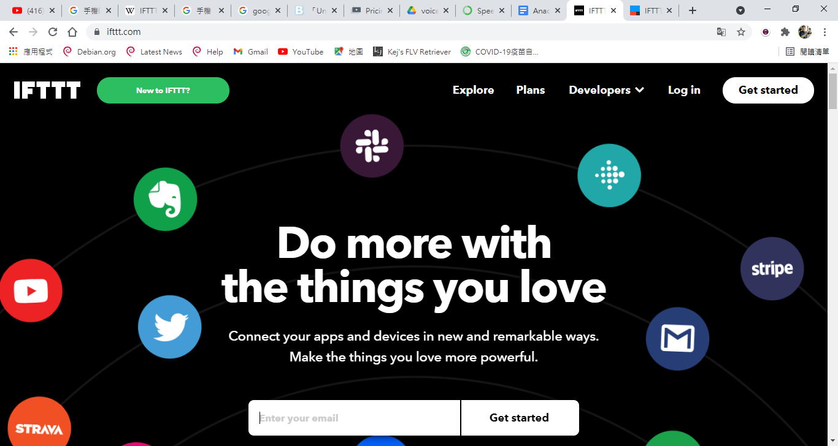
提供各種雲端運算服務的整合環境平台
https://ifttt.com/

Slide 5
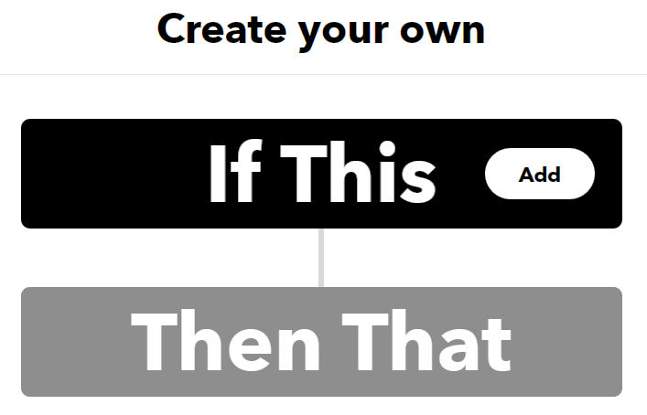
IFTTT雲端服務的運作概念
IFTTT提供網路傳輸條件觸發服務。
如果 收到某個網路命令訊息
則 輸出對應的網路訊息狀態

Slide 6
IFTTT雲端服務帳號申請
https://ifttt.com/
滑鼠點選

Slide 7
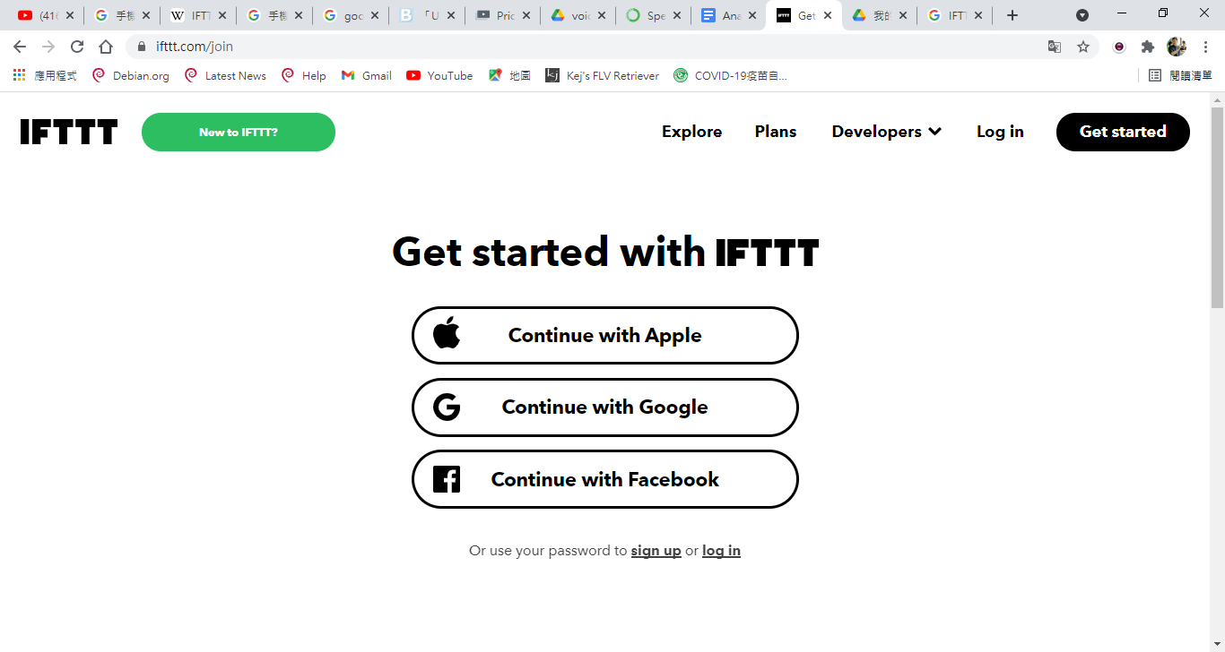
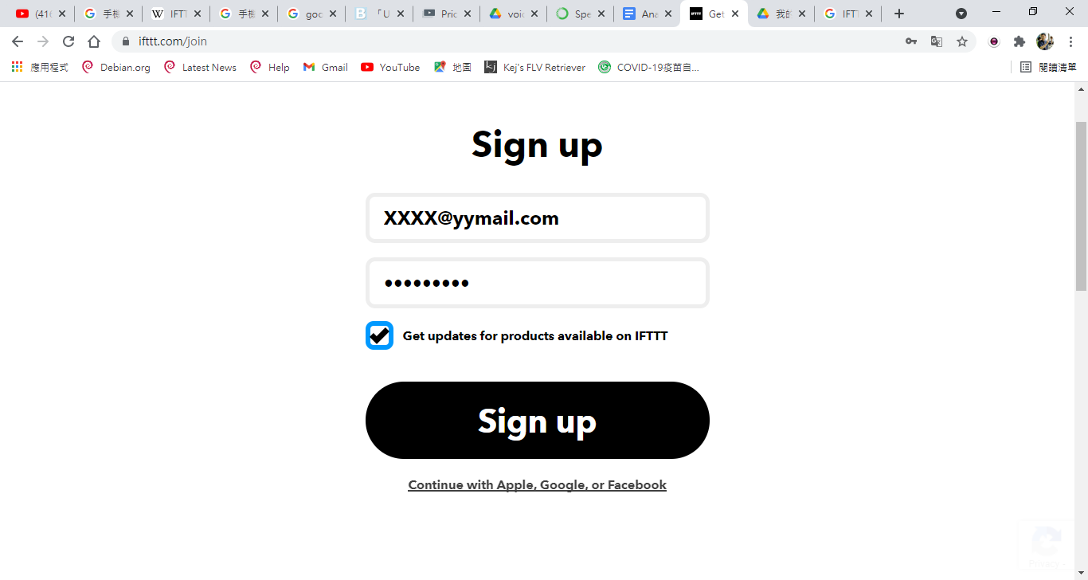
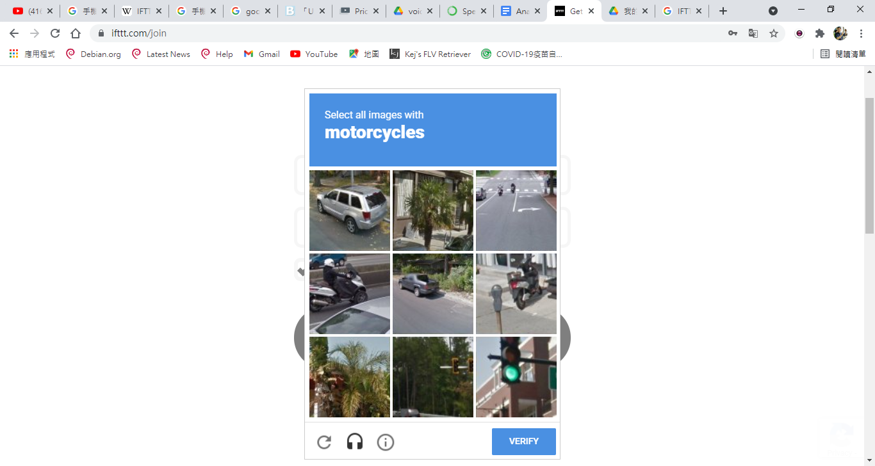
IFTTT 雲端服務帳號申請

Slide 8
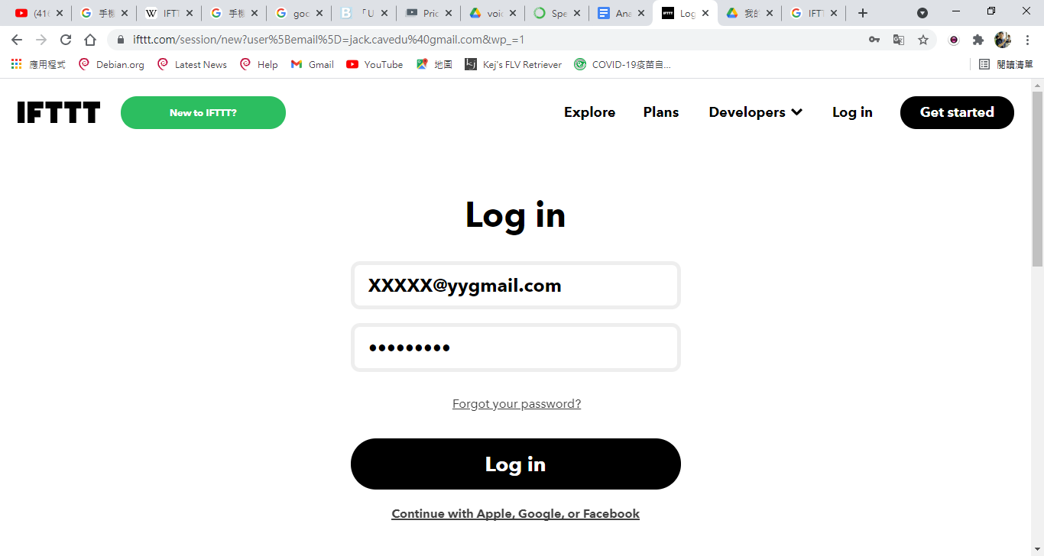
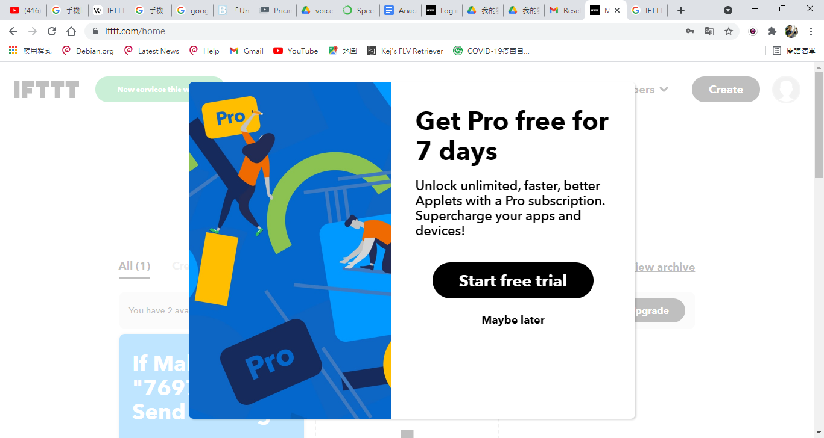
IFTTT 雲端服務帳號申請

Slide 9
Line Messenger 雲端訊息傳輸

Slide 10
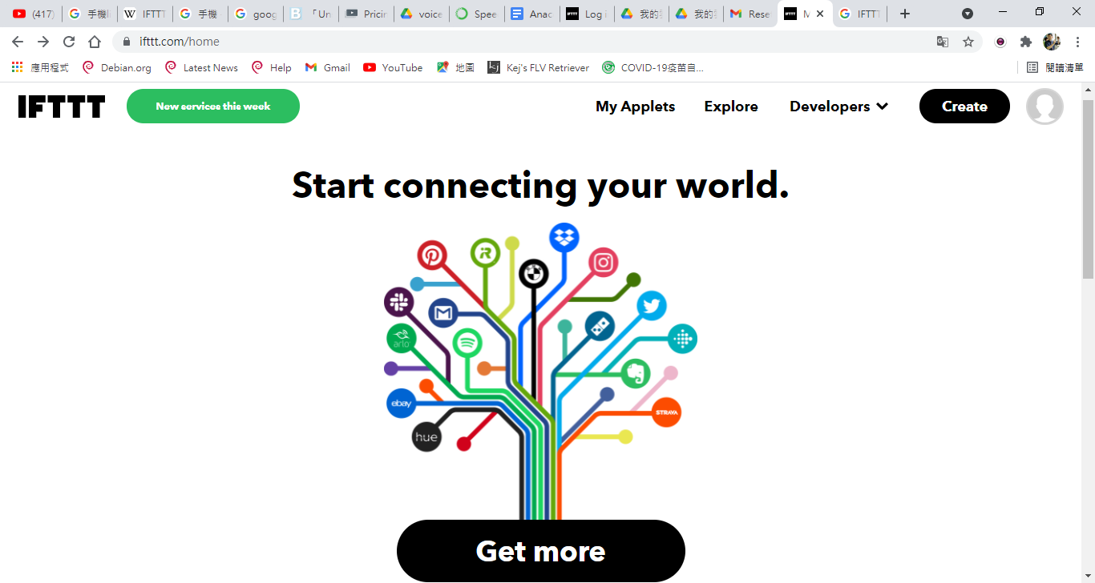
建立 IFTTT 雲端服務項目

Slide 11
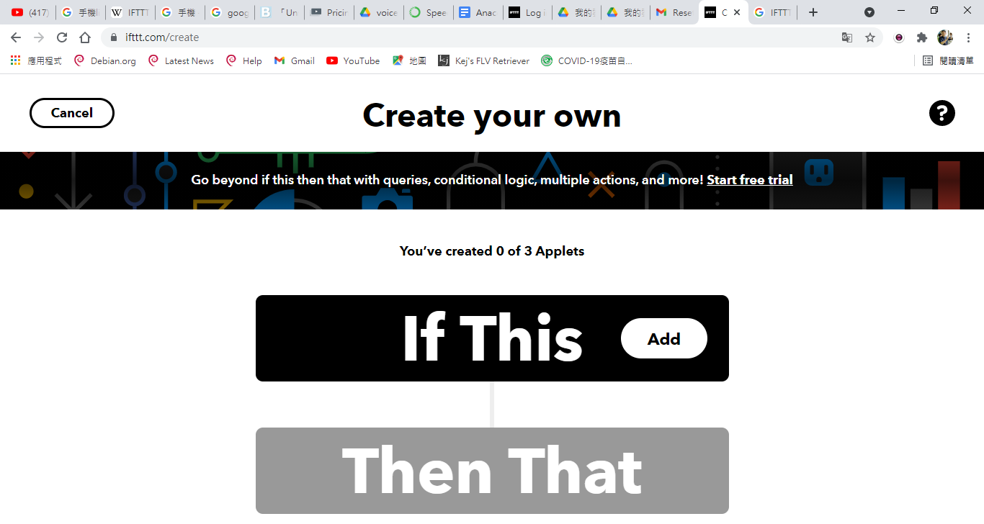
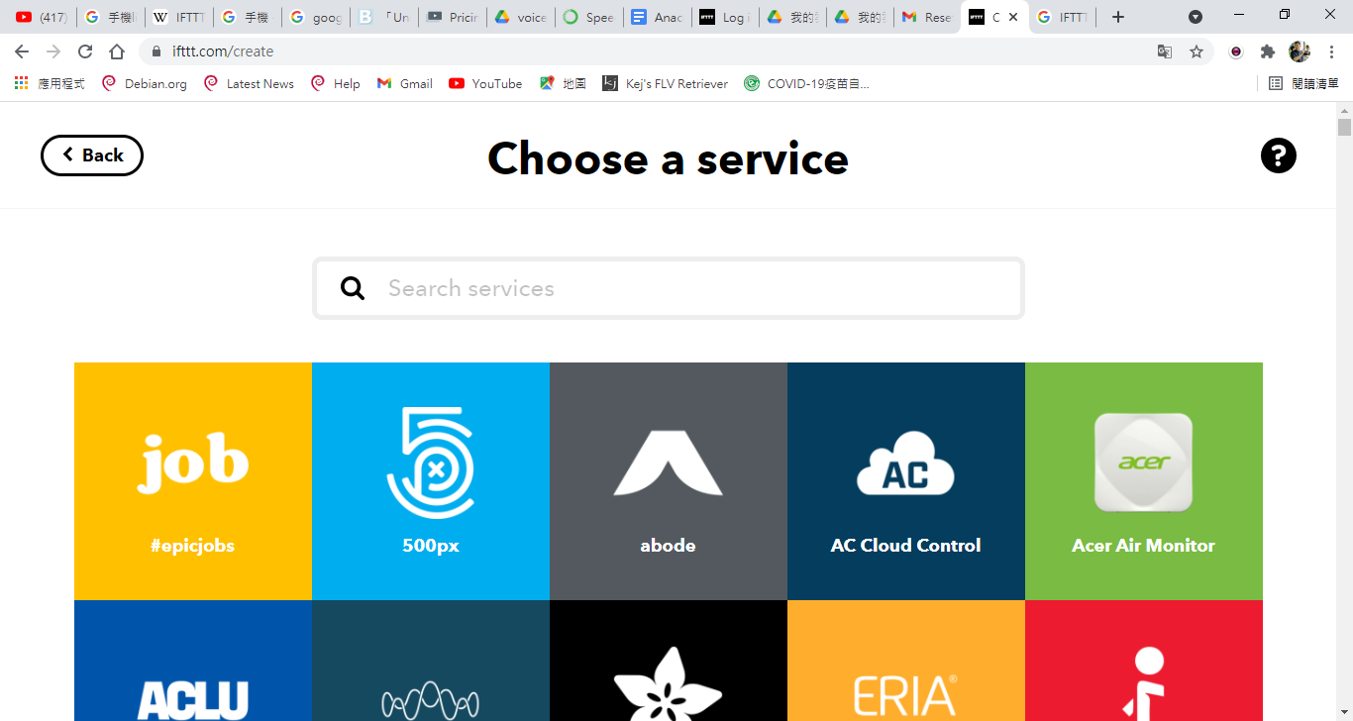
建立 IFTTT 雲端服務項目

Slide 12
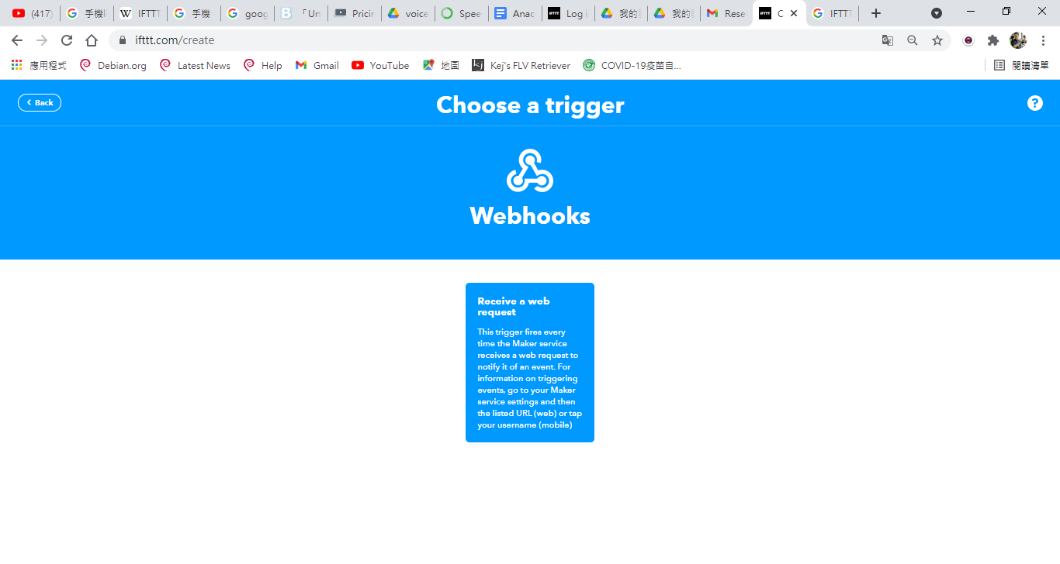
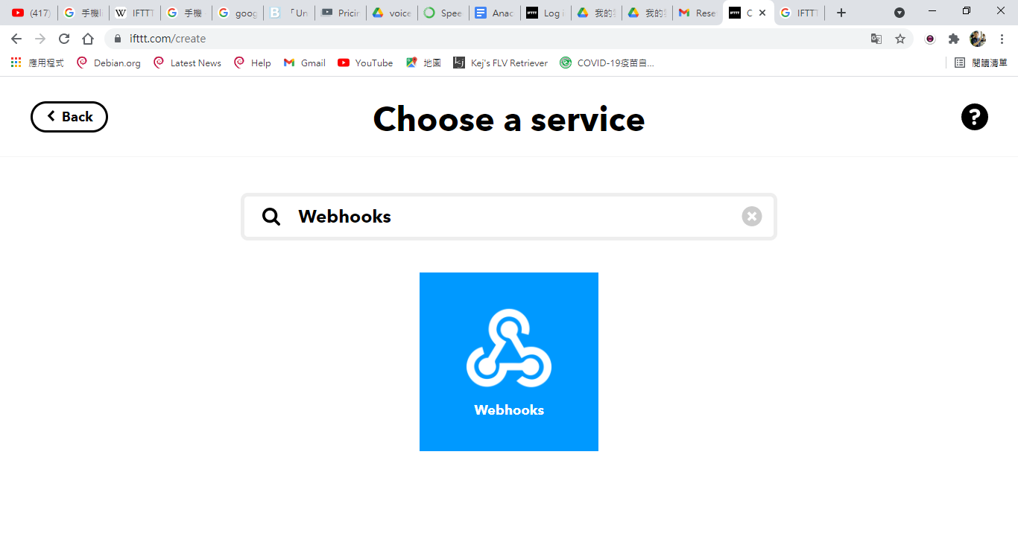
建立 Webhooks 橋接服務
Webhooks

Slide 13
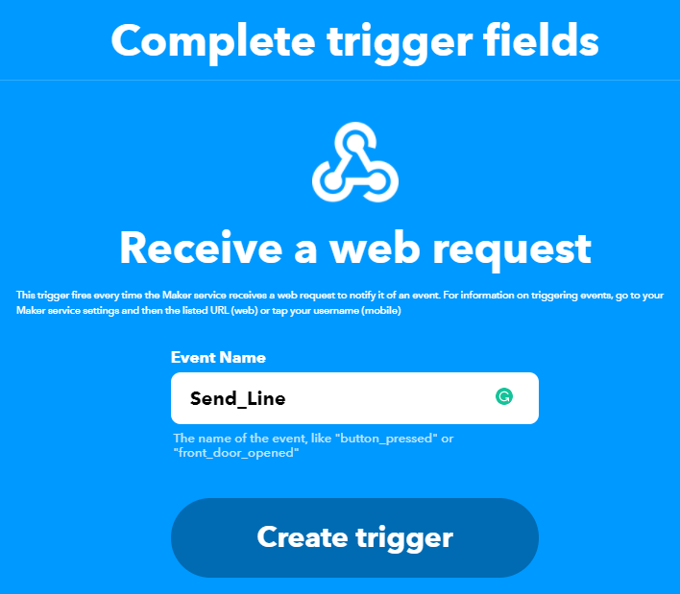
建立 Webhooks 橋接服務
自行定義事件觸發名稱
Send_Line

Slide 14
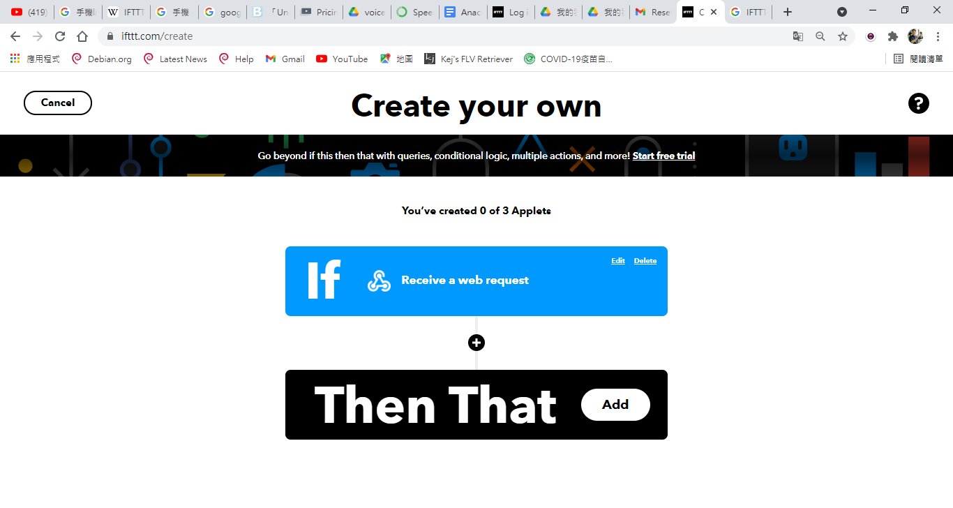
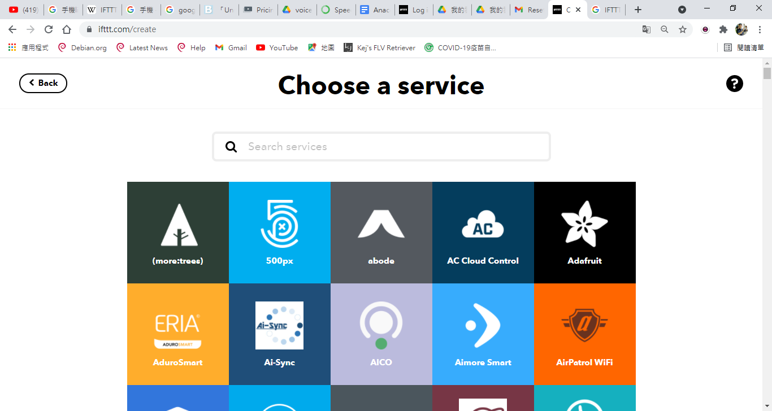
建立 事件觸發後應執行的雲端服務

Slide 15
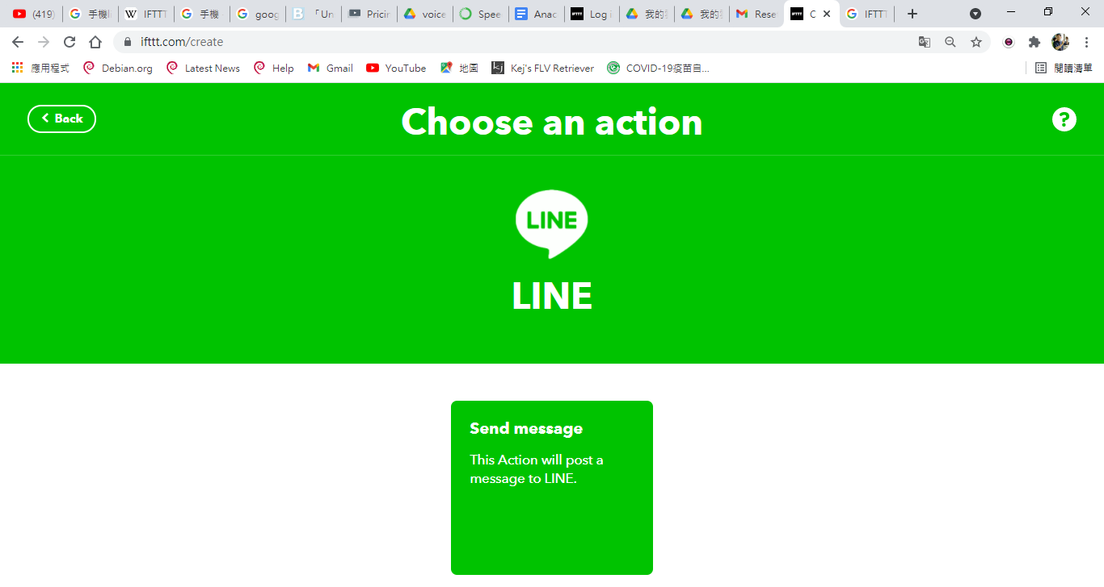
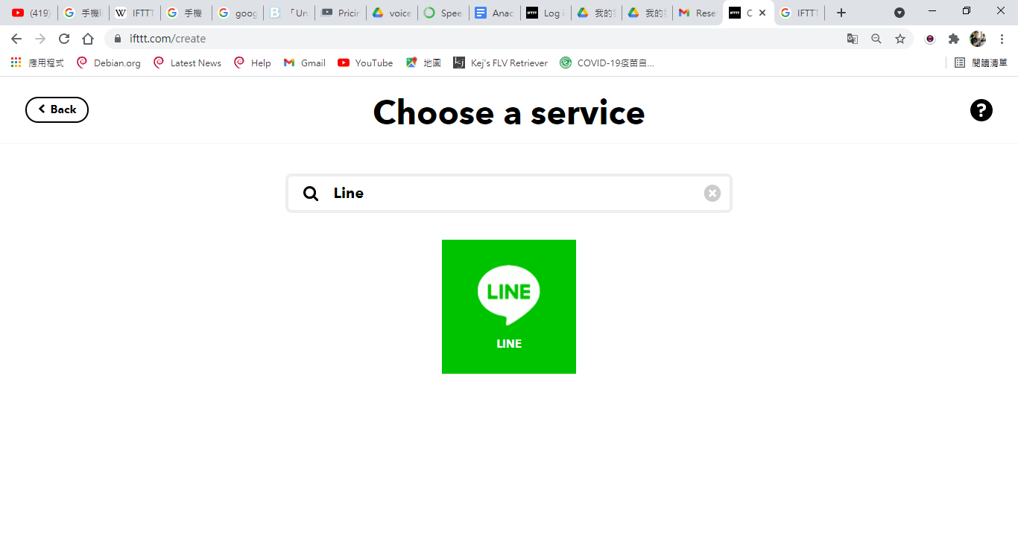
建立 Line 雲端服務
Line

Slide 16
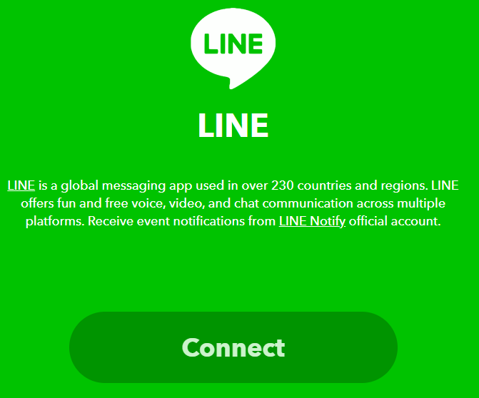
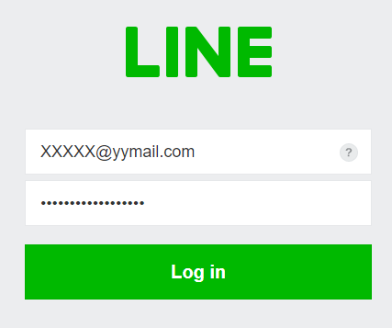
建立 Line 雲端服務

Slide 17
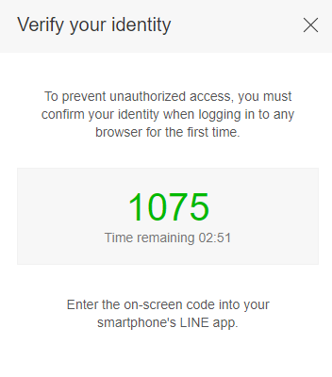
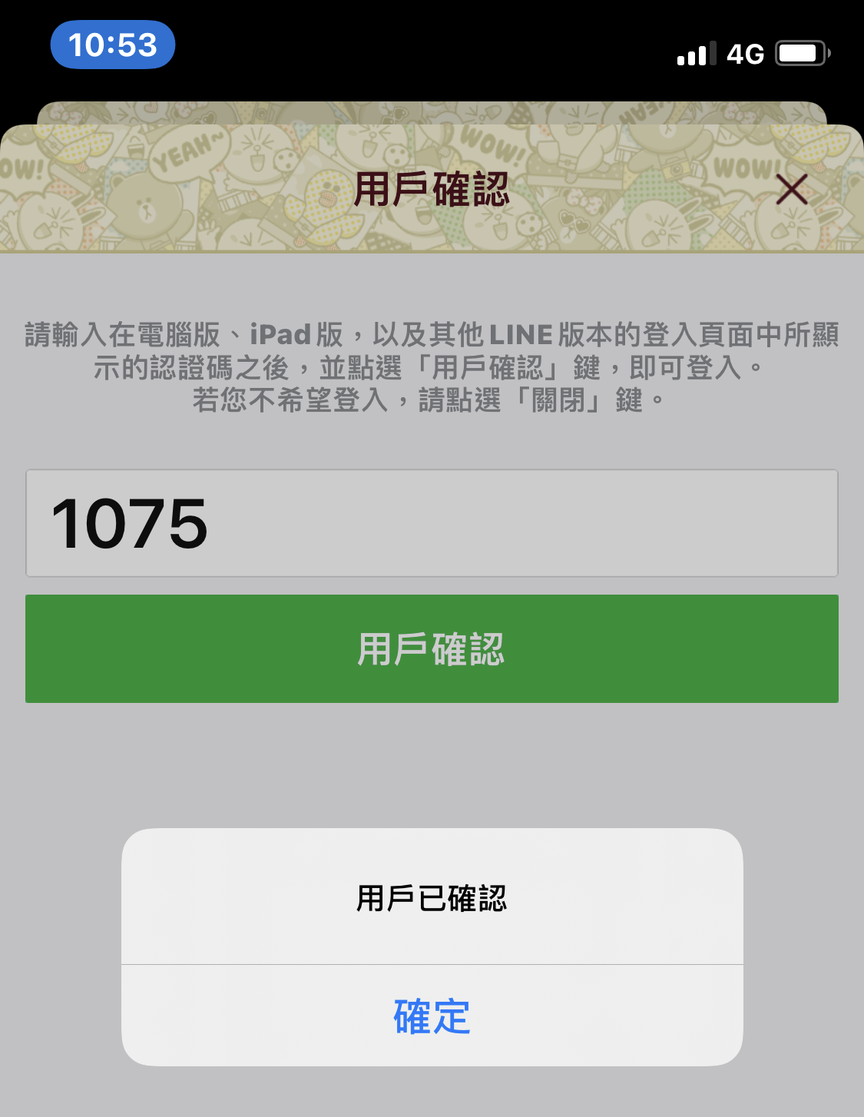
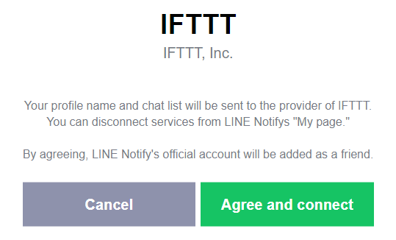
建立 Line 雲端服務
手機認證

Slide 18
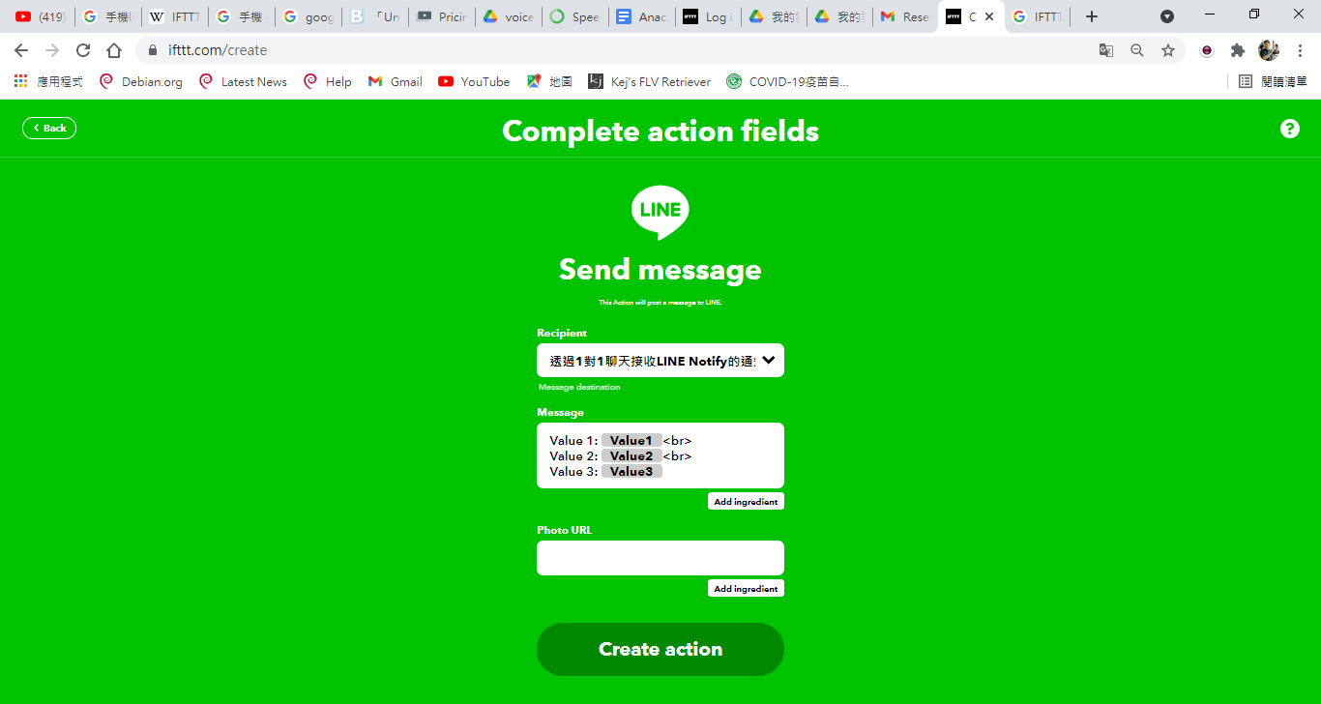
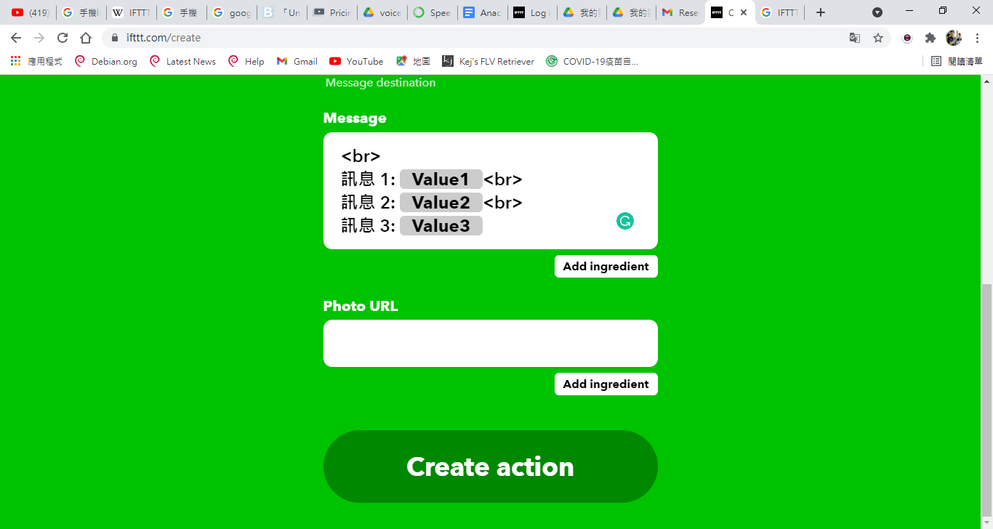
建立 Line 雲端服務
將訊息內容改成如上的內容

Slide 19
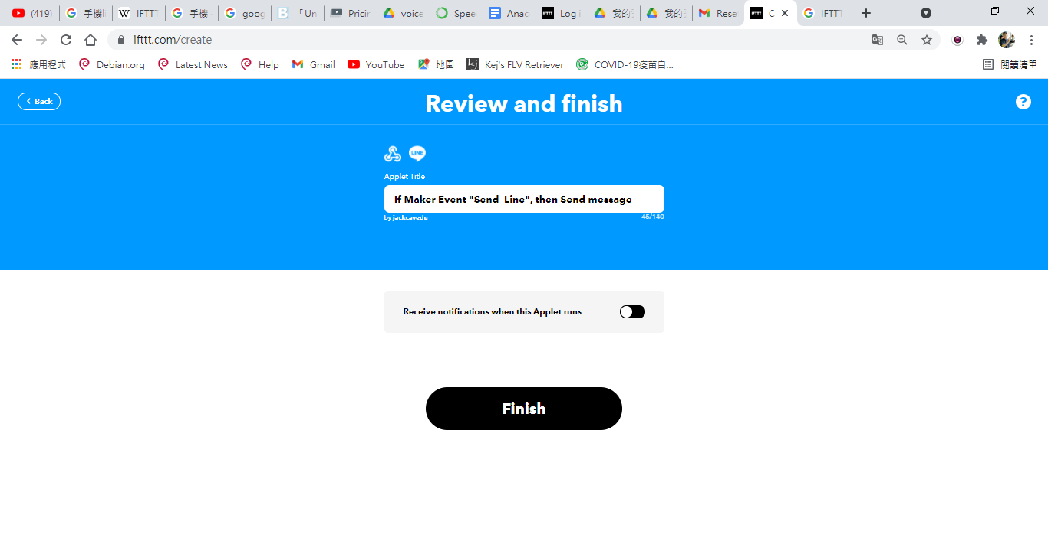
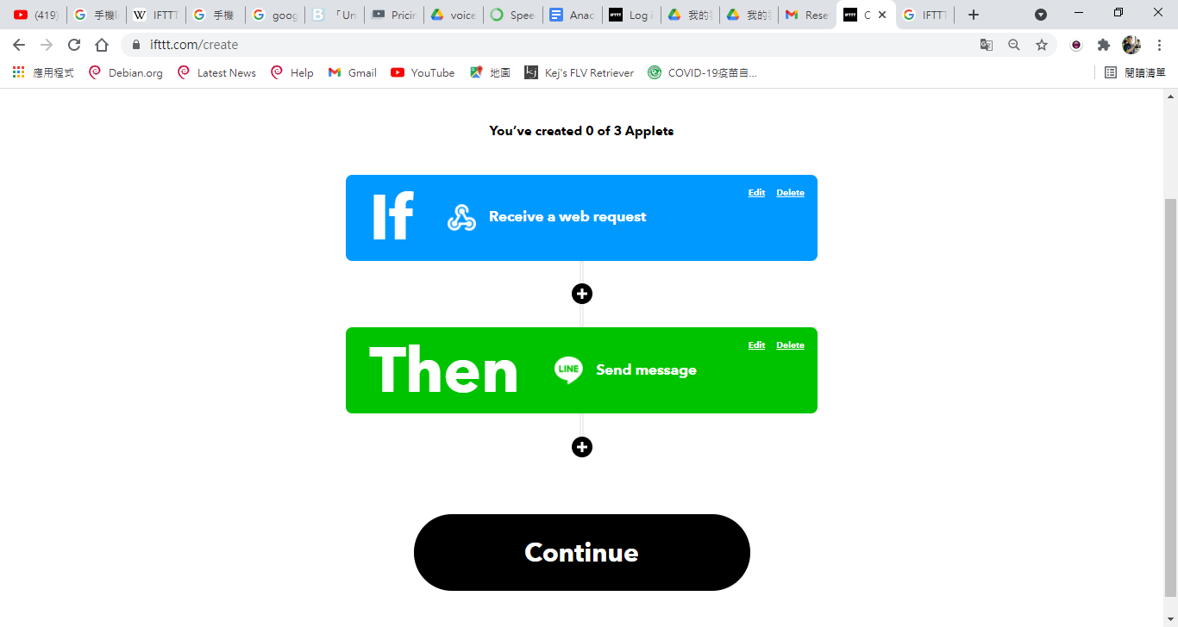
建立 Line 雲端服務

Slide 20
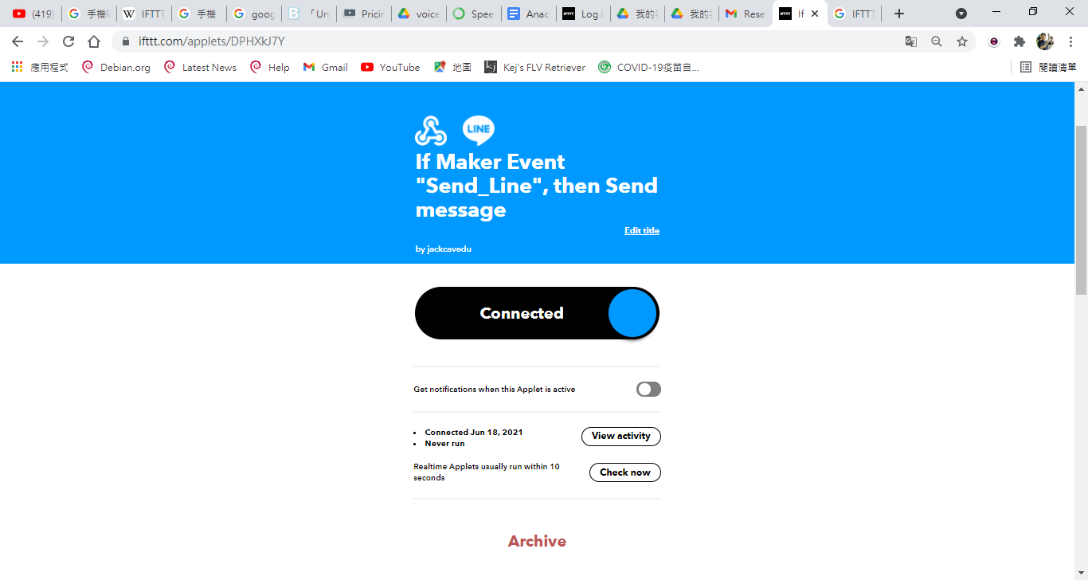
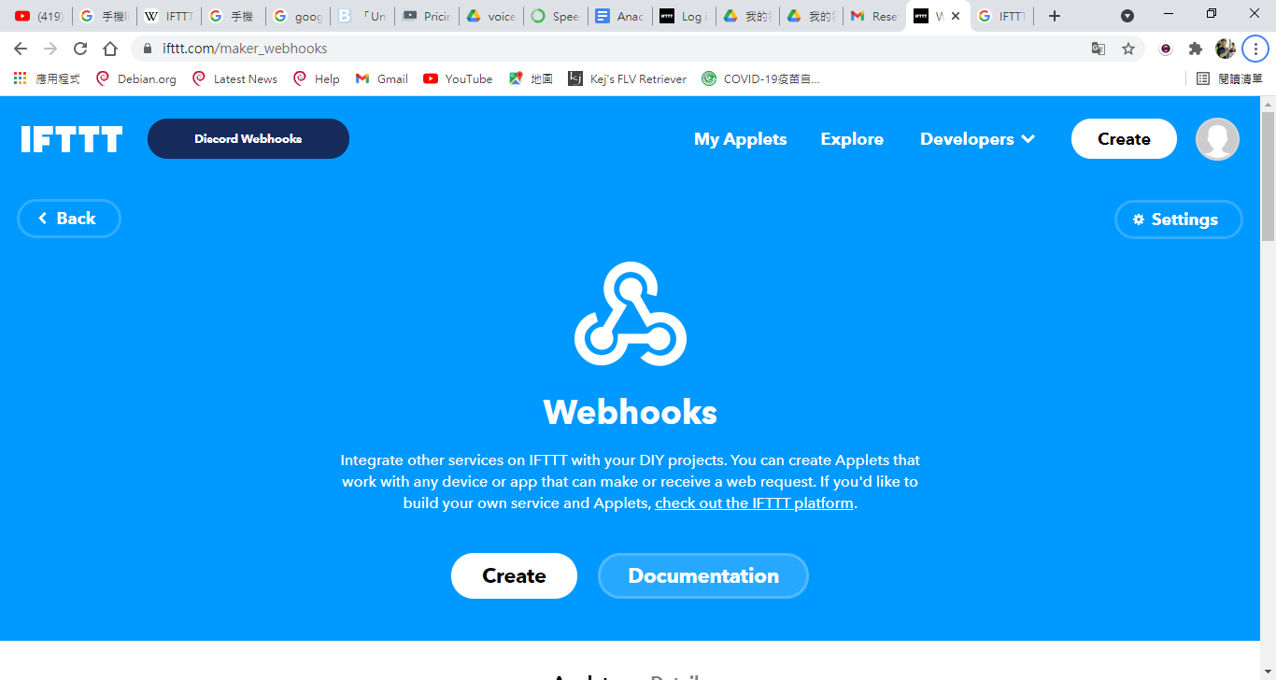
測試 Line 雲端服務

Slide 21
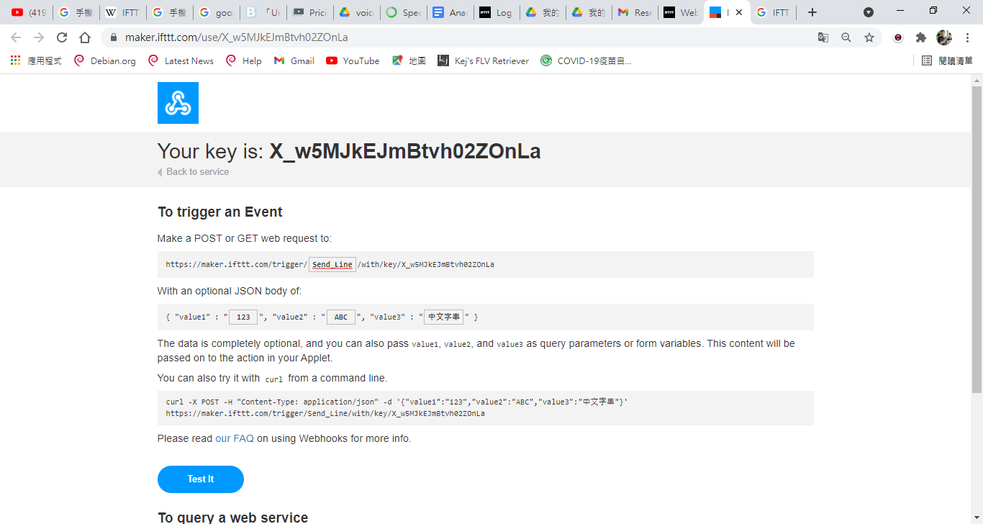
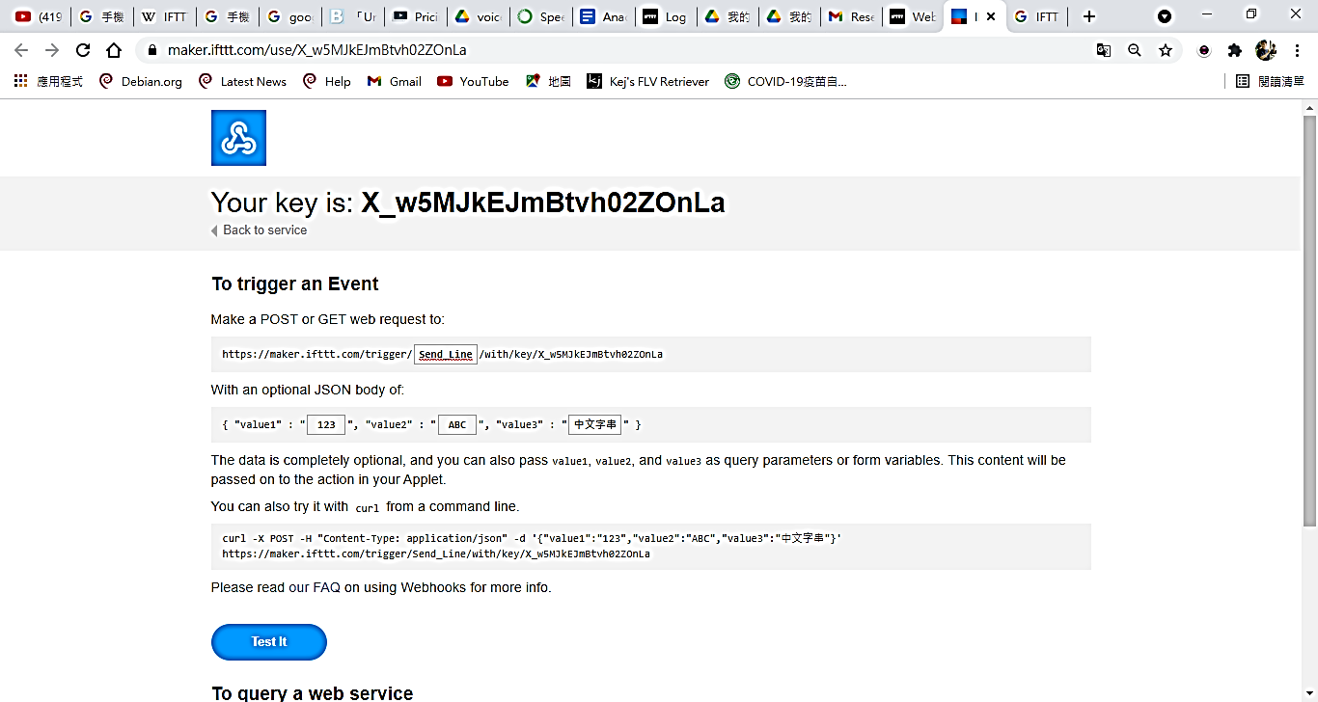
測試 Line 雲端服務
請輸入事件觸發名稱
測試資料欄位內容可為 數字、英文、中文

Slide 22
測試 Line 雲端服務
請務必注意!
Webhooks Key 請勿任意公開!
亦請妥善保管! Puthon程式設計會需要用到Key。

Slide 23
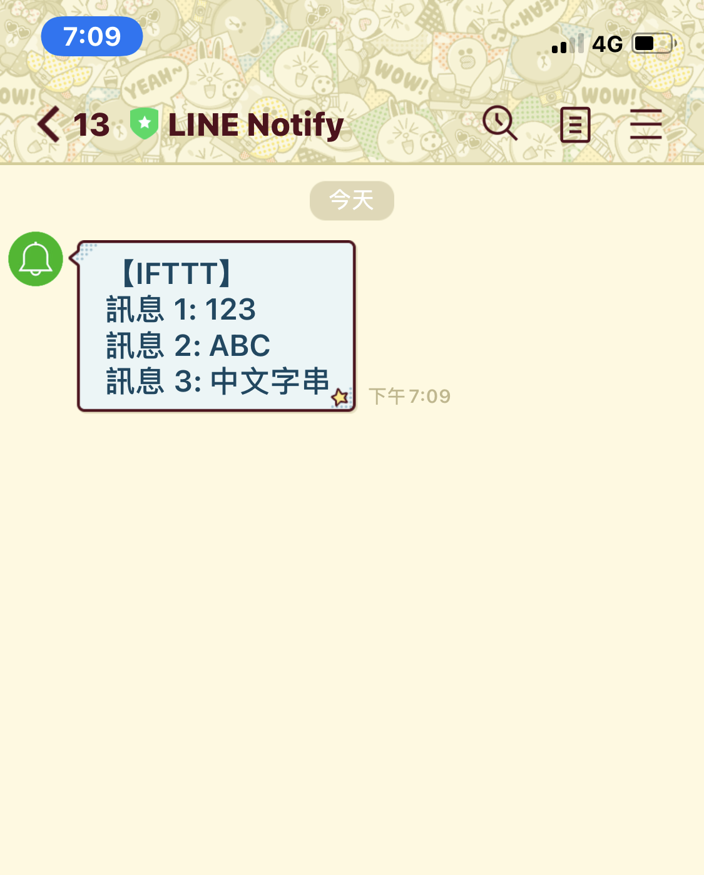
檢查 Line 雲端服務
至手機Line App檢查訊息

Slide 24
Google Sheets 雲端訊息傳輸

Slide 25
建立 IFTTT 雲端服務項目

Slide 26
建立 IFTTT 雲端服務項目

Slide 27
建立 Webhooks 橋接服務
Webhooks

Slide 28
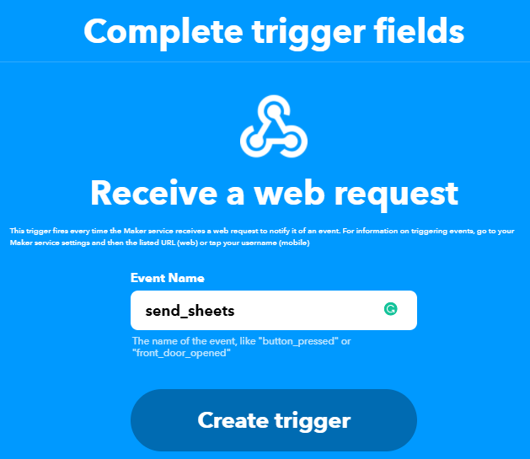
建立 Webhooks 橋接服務
自行定義事件觸發名稱
send_sheets

Slide 29
建立 事件觸發後應執行的雲端服務

Slide 30
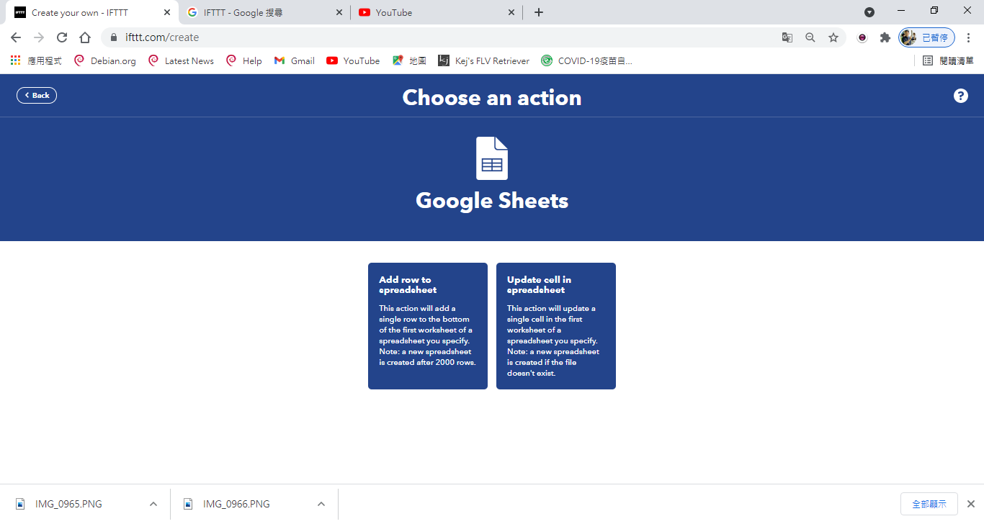
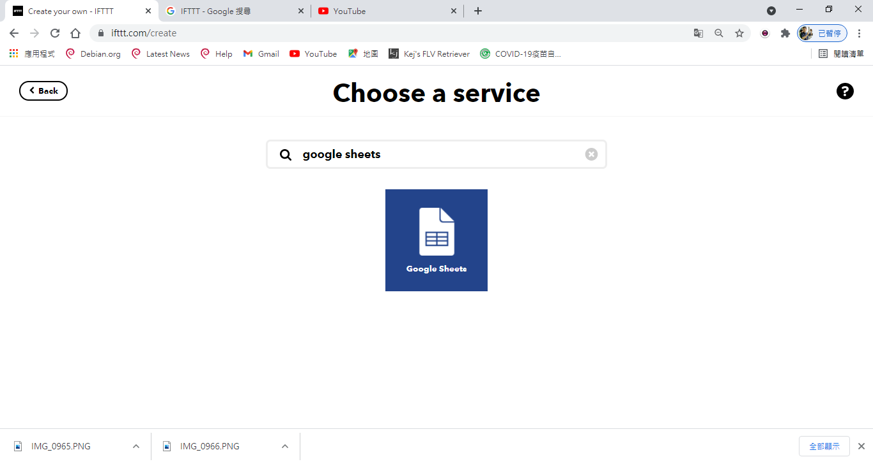
建立 Google Sheets 雲端服務
google sheets

Slide 31
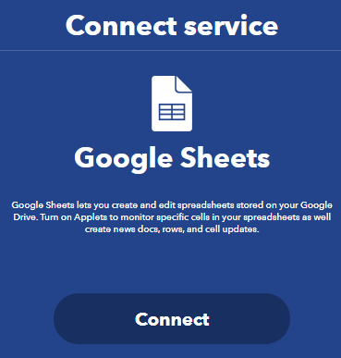
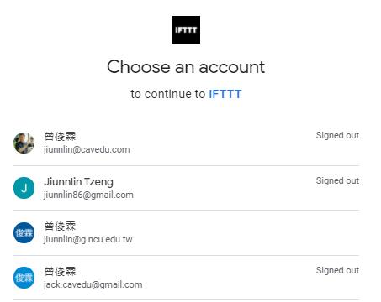
建立 Google Sheets 雲端服務
選擇連結的google帳號

Slide 32
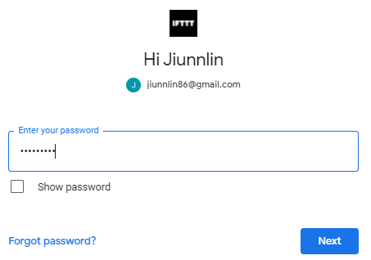
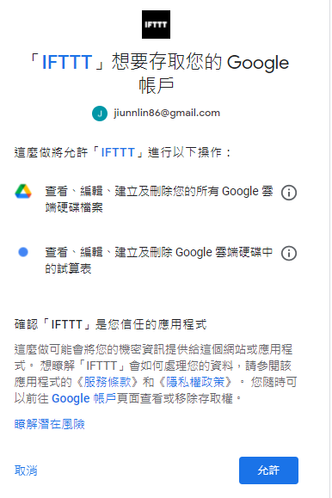
建立 Google Sheets 雲端服務

Slide 33
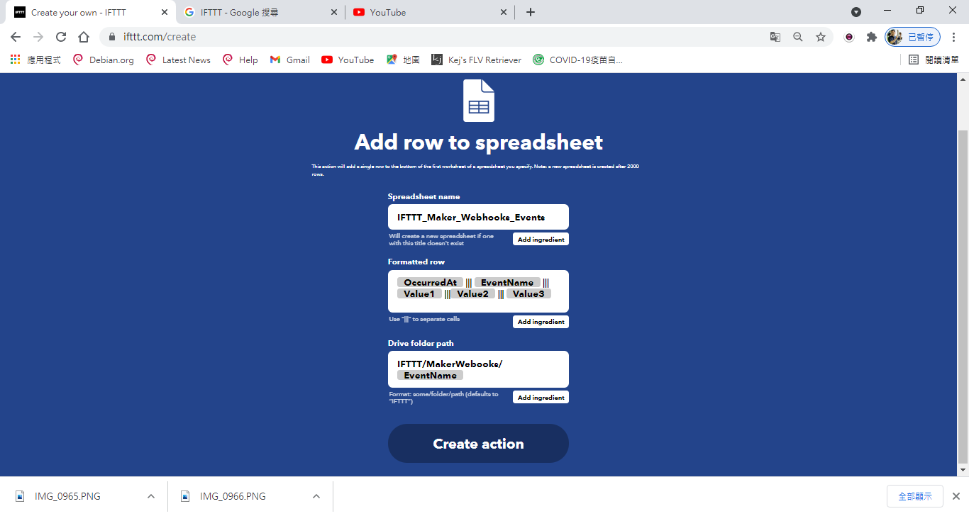
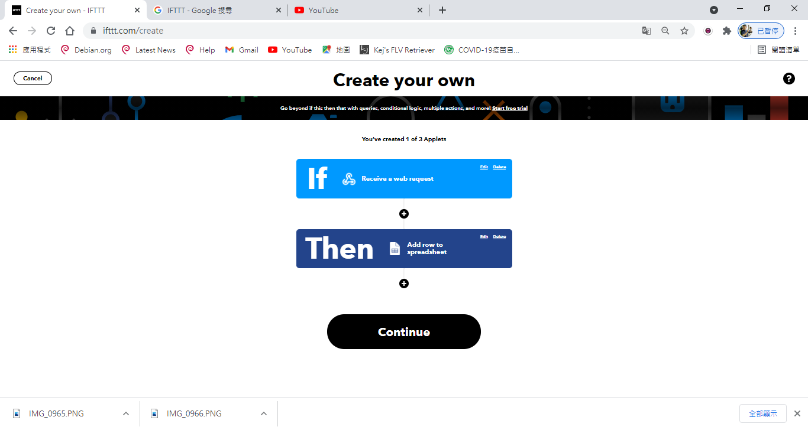
建立 Google Sheets 雲端服務

Slide 34
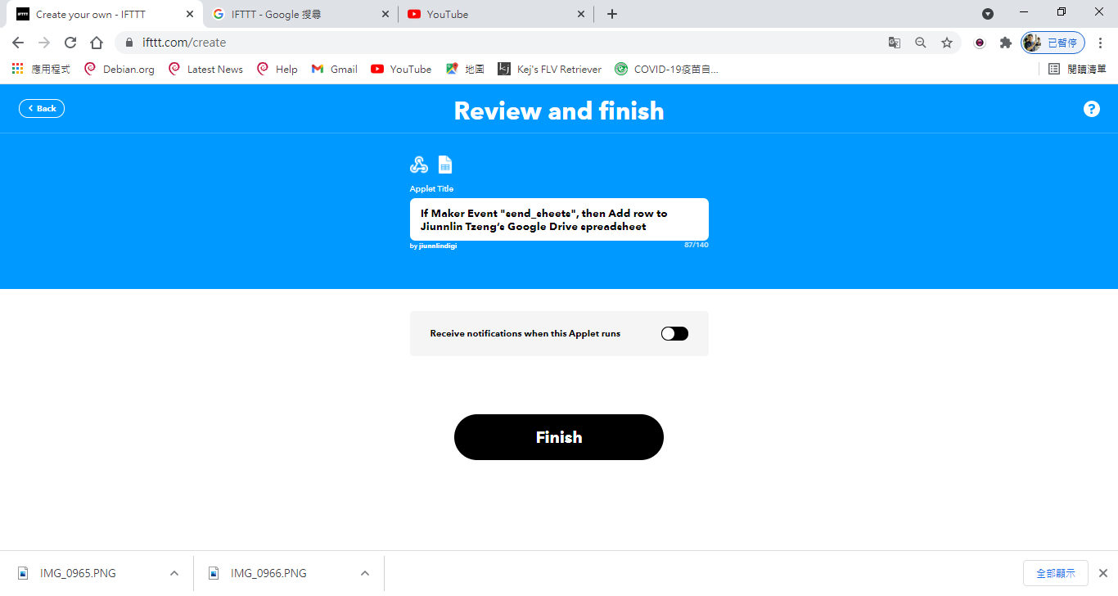
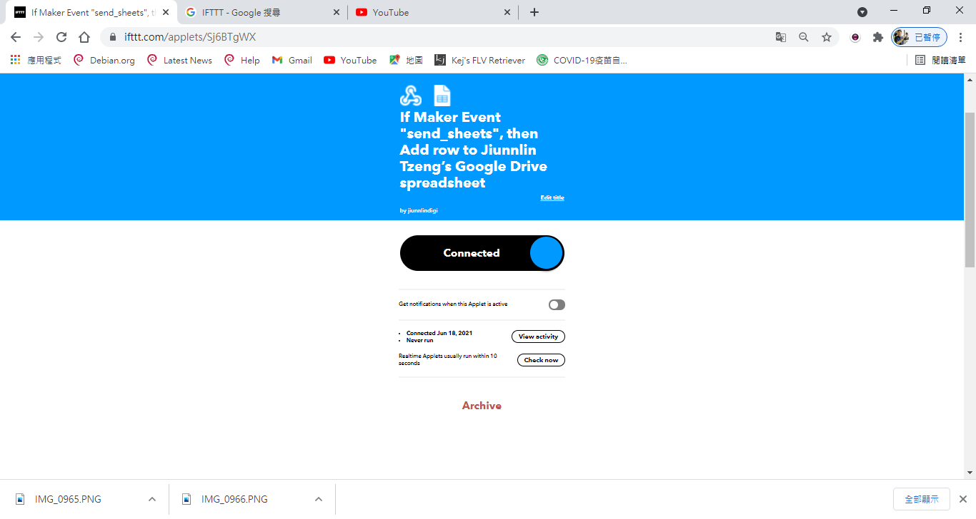
建立 Google Sheets 雲端服務

Slide 35
測試 Google Sheets雲端服務
請輸入事件觸發名稱
send_sheets
測試資料欄位內容可為 數字、英文、中文

Slide 36
測試 Google Sheets 雲端服務
請務必注意!
Webhooks Key 請勿任意公開!
亦請妥善保管! Puthon程式設計會需要用到Key。

Slide 37
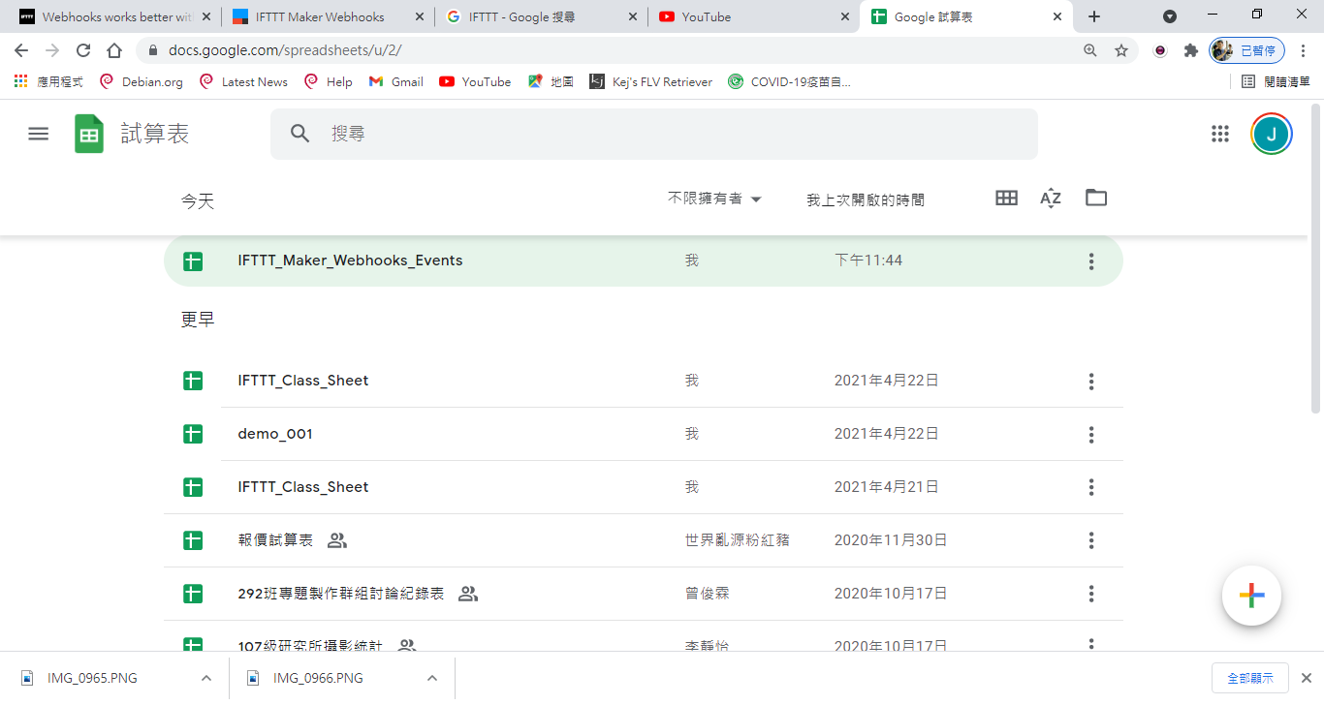
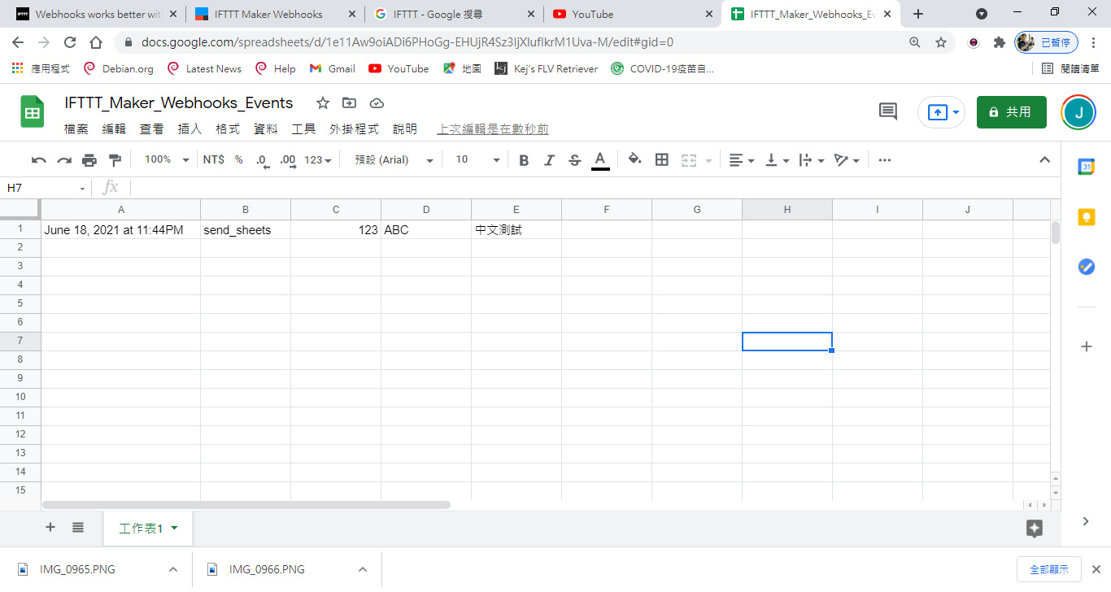
檢查 Google Sheets 雲端服務

Slide 38
Python 範例程式操作
雲端訊息傳輸

Slide 39
雲端訊息傳輸技術
IFTTT
雲端服務橋接
訊息投送至
其他設備
行動裝置
接收訊息
透過API發送
訊息至雲端
Web Hooks
Line
Messenger
Python
程式設計
Google Cloud
Sheets

Slide 40
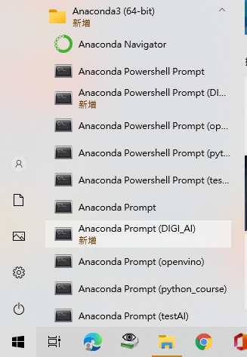
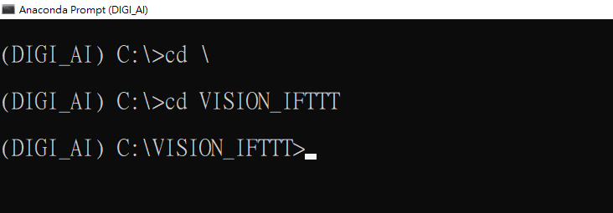
進入 Anaconda 虛擬環境
2
切換至 雲端訊息 範例程式資料夾 指令
cd \
cd VISION_IFTTT
3
出現IFTTT
表示已經進入該資料夾
1

Slide 41
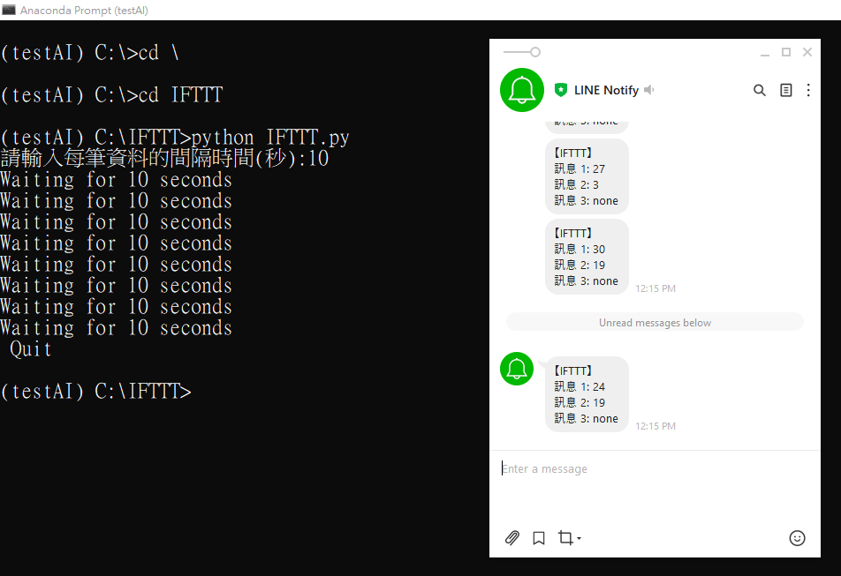
Python範例程式操作流程
執行範例程式 python IFTTT.py
結束執行Ctrl + C

Slide 42
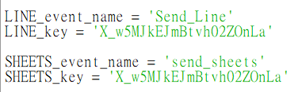
Python範例程式重要片段說明
透過 IFTTT 取得 Webhooks 設定
Event name 與 Key

Slide 43
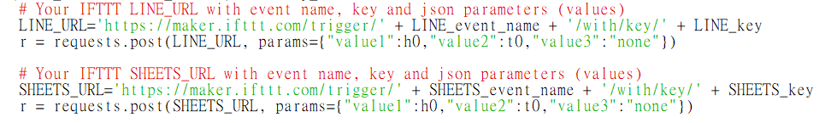
Python範例程式重要片段說明
透過 Python 的 requests 套件程式以 post 函式呼叫 Webhooks 服務。
透過 IFTTT 取得 Webhooks 設定

Slide 44
Python 範例程式進階操作
可自訂發送時間
雲端訊息傳輸

Slide 45


Python範例程式進階操作
執行範例程式 python IFTTT_adv.py
結束執行Ctrl + C

Slide 46

Python範例程式重要片段說明
將各時間的資訊分別儲存在
H_data(時)、M_data(分) 的列表中

Slide 47

Python範例程式重要片段說明
int(time.strftime('%H')) 取得現在的「時」資訊
int(time.strftime('%M')) 取得現在的「分」資訊
int(time.strftime('%S')) 取得現在的「秒」資訊

Slide 48
Python範例程式重要片段說明
每次判斷均會把使用者所有設定的時間點條件與現在時間資訊檢查一輪。
藉以決定是否符合時間條件進行雲端訊息發送。

